Slide 1
任务管理系统
参照tower.im

Slide 2
主要功能
简便起见，本次实现以下功能（括号内为可选）
项目浏览、创建（修改、归档）
任务浏览、创建、修改、删除、归档
用户注册、登录、自己的任务、管理自己创建的项目
（项目、任务的所有操作记录）

Slide 3
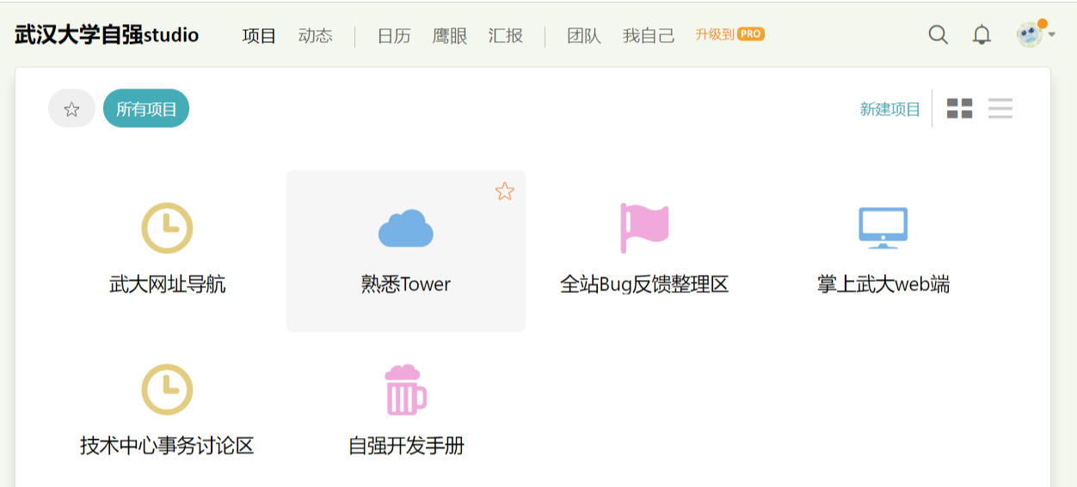
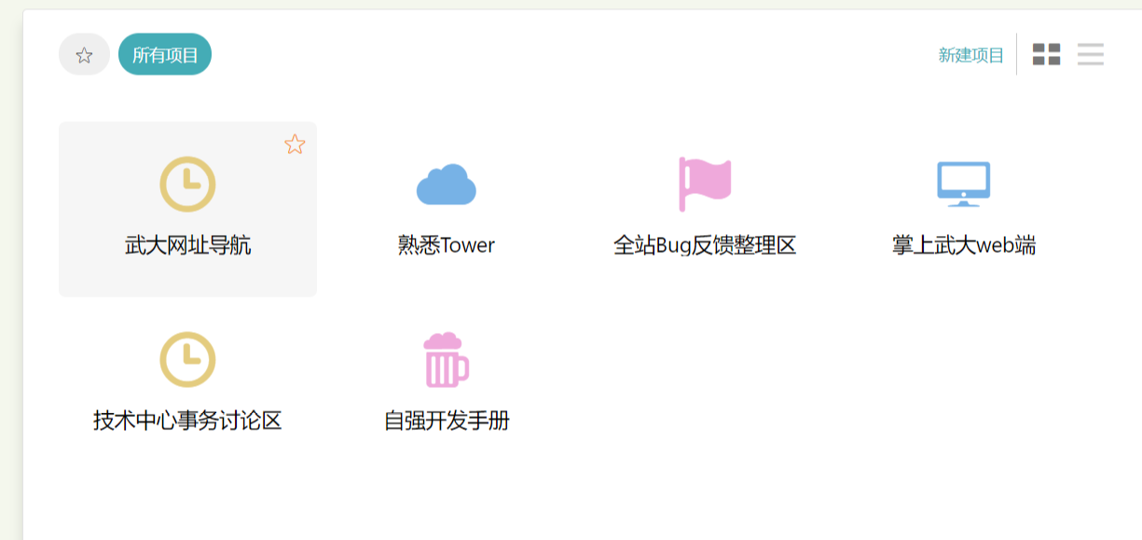
项目浏览

Slide 4
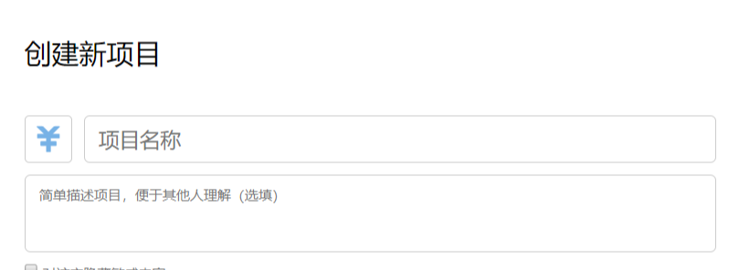
项目创建

Slide 5
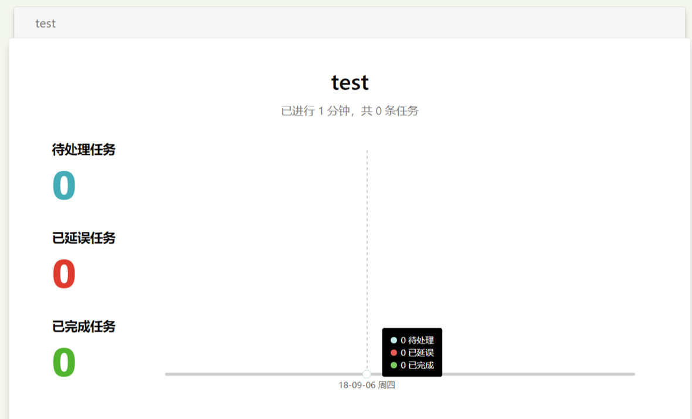
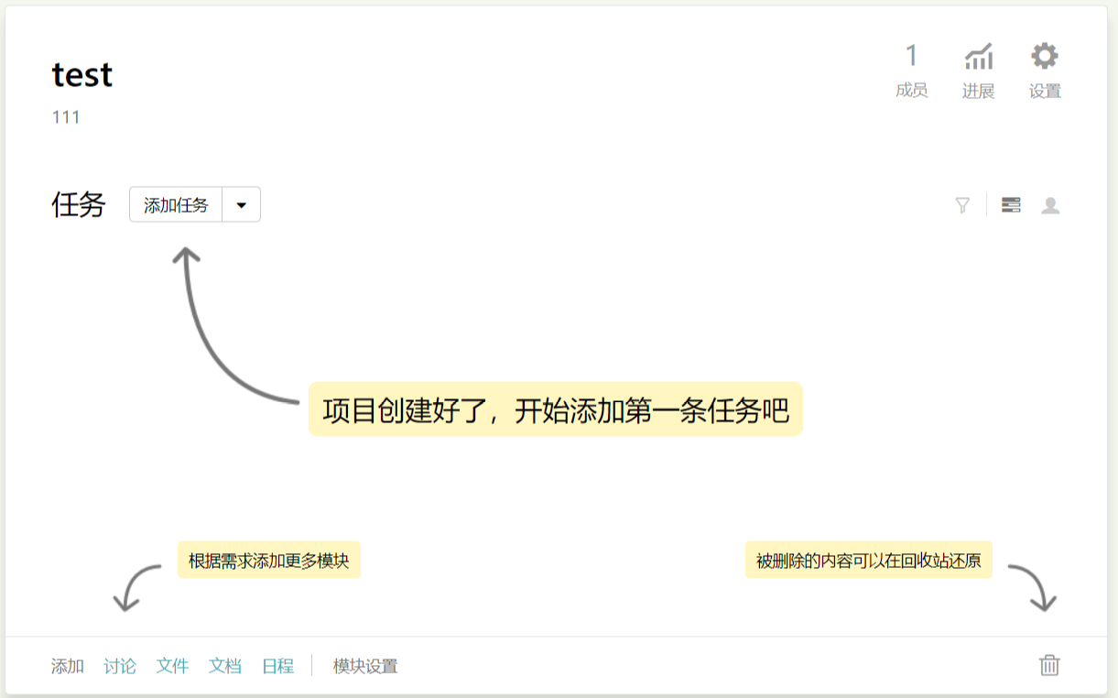
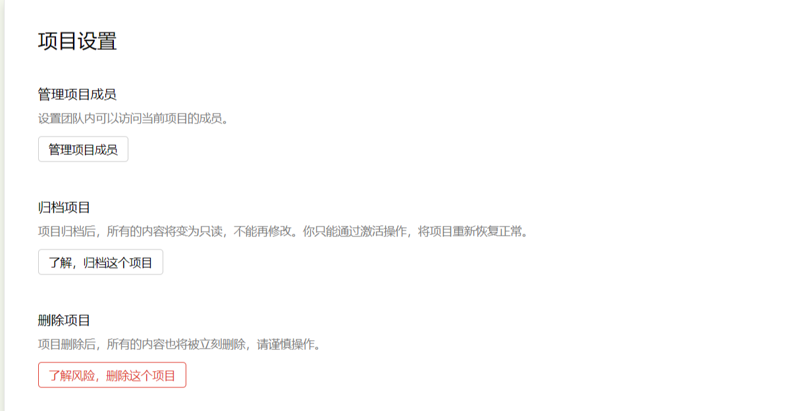
项目创建
optional
只有项目创建者可以操作

Slide 6
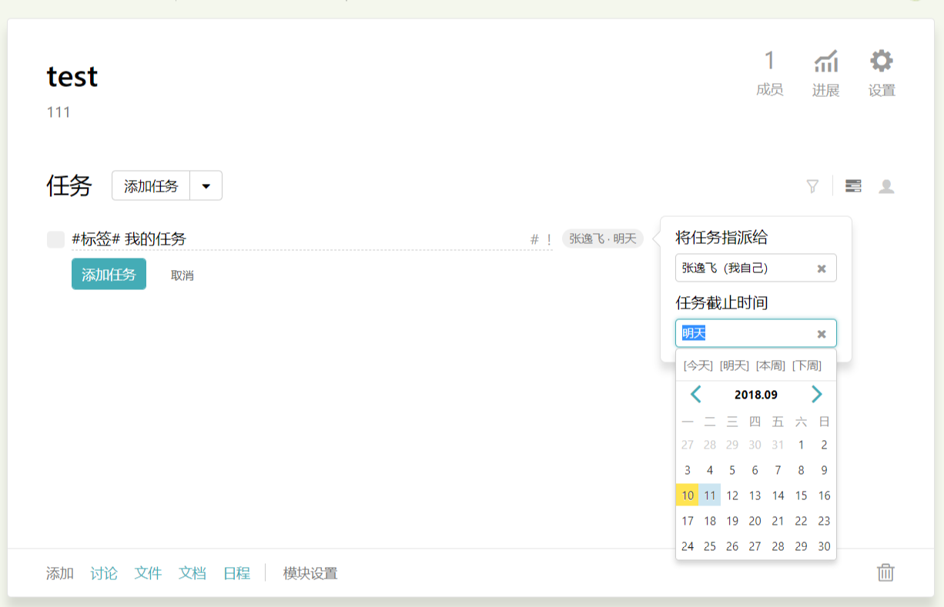
任务创建

Slide 7
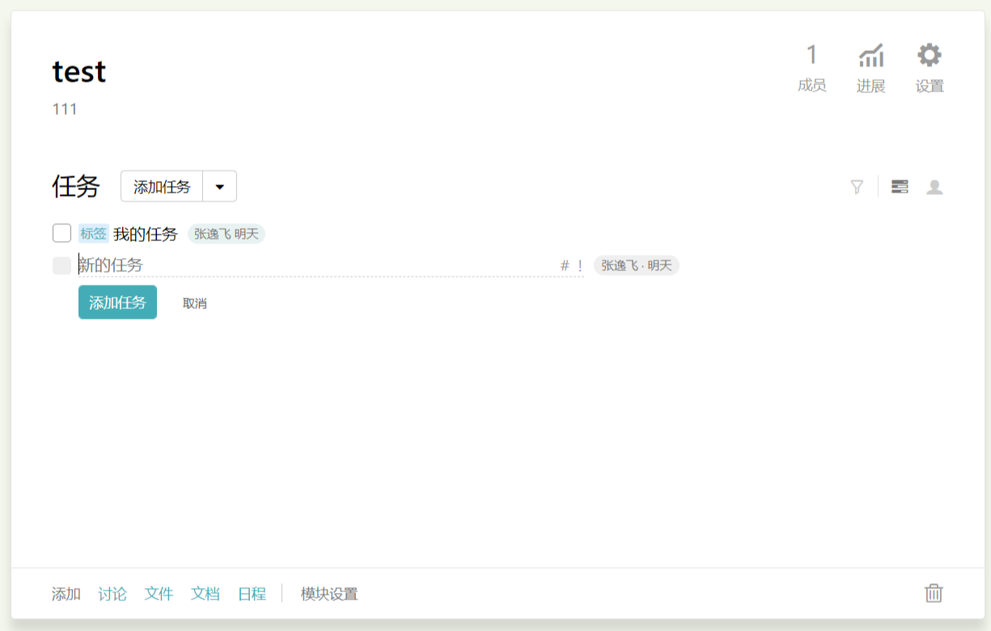
任务创建

Slide 8
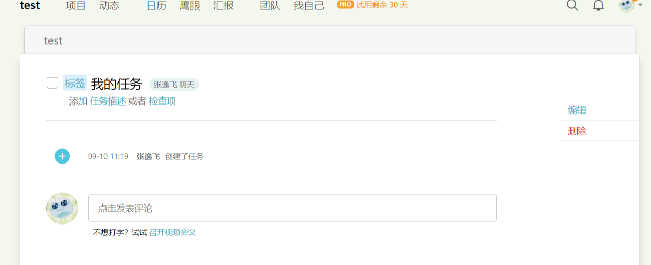
任务编辑

Slide 9
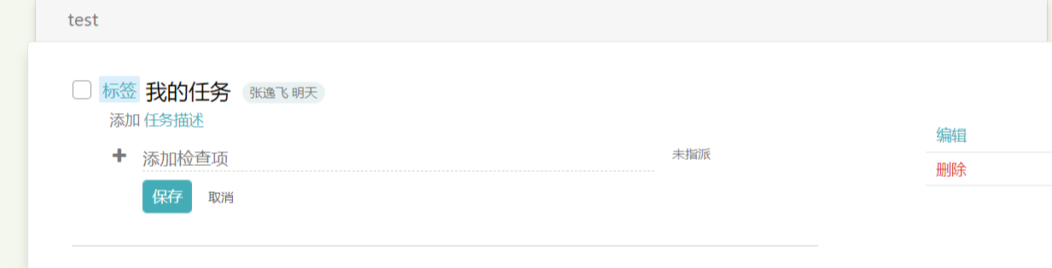
任务编辑

Slide 10
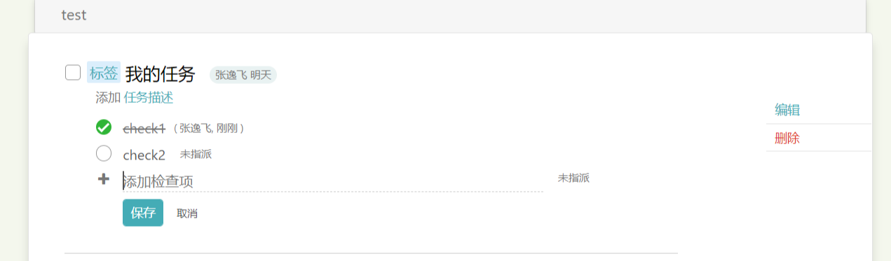
任务编辑

Slide 11
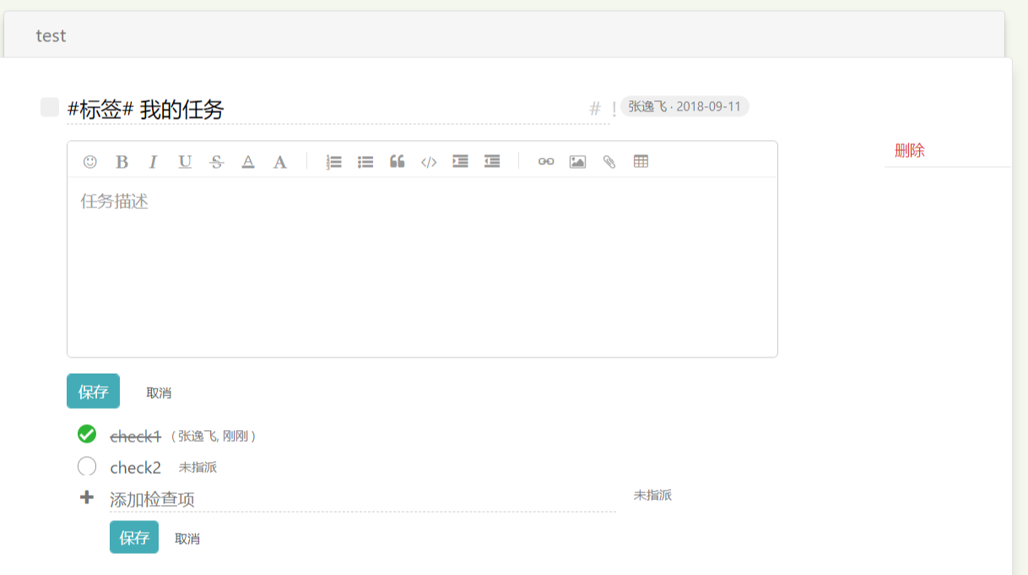
任务编辑

Slide 12
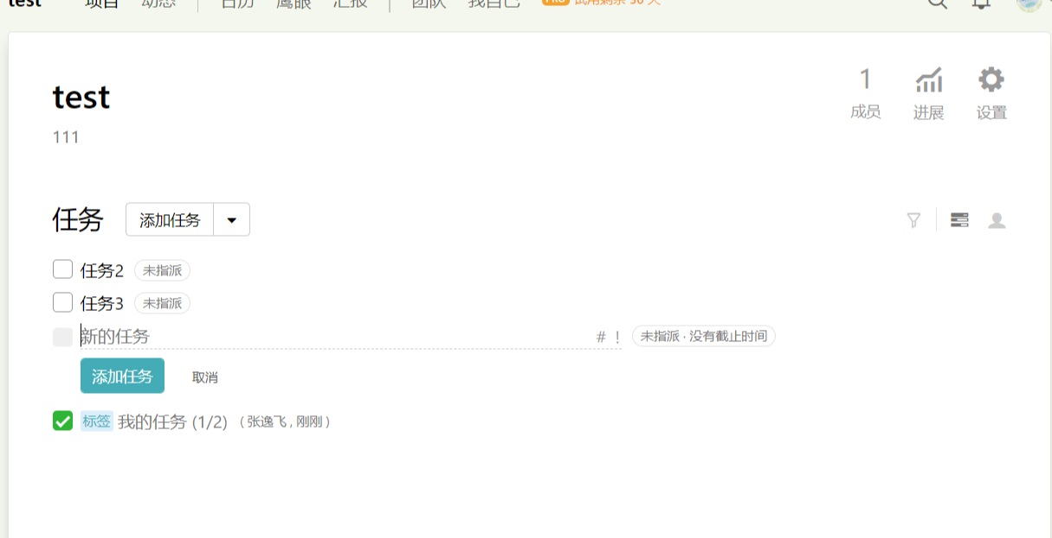
任务归档
勾选左边checkbox标记任务完成，排在所有未完成任务的后面

Slide 13
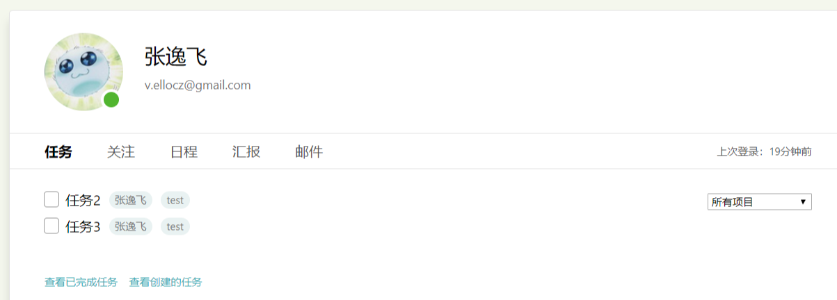
查看自己的任务

